Slide 1
Segmentação 2
Grupo: Daniel
David
Meg

Slide 2
Bounding Boxes
A representação mais simples em tamanho e forma.
O menor retângulo com lados paralelos aos eixos u e v que envolve a região.
Pode ser ilustrado usando uma imagem binária.

Slide 3
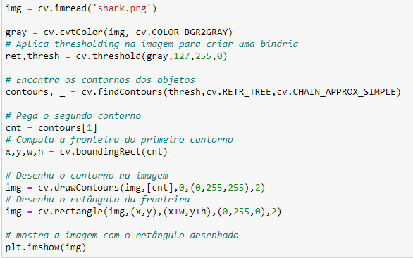
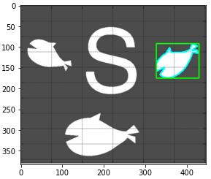
Desenhando o retângulo

Slide 4
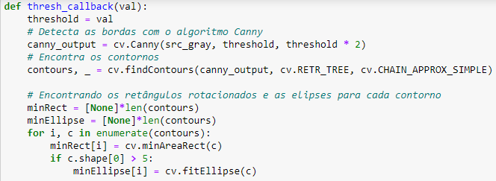
Criando bounding boxes rotacionadas e elipses para os contornos

Slide 5
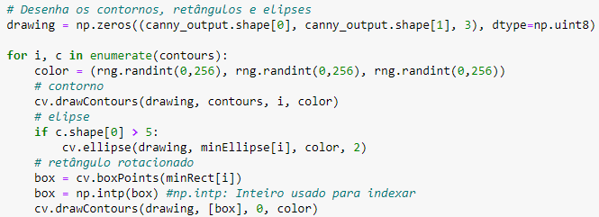
Criando retângulos rotacionados e elipses para os contornos

Slide 6
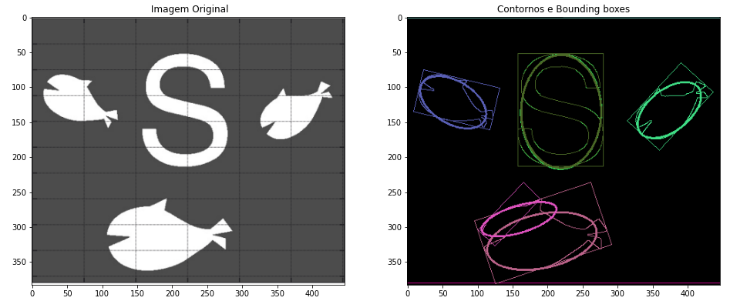
Criando retângulos rotacionados e elipses para os contornos

Slide 7

Momentos
Uma classe rica e computacionalmente barata de recursos de imagem que podem descrever o tamanho e a localização da região, bem como a forma

Slide 8
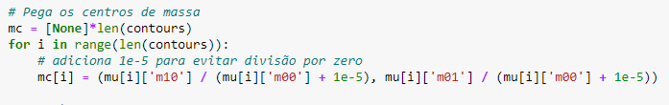
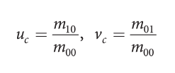
Momentos

Slide 9
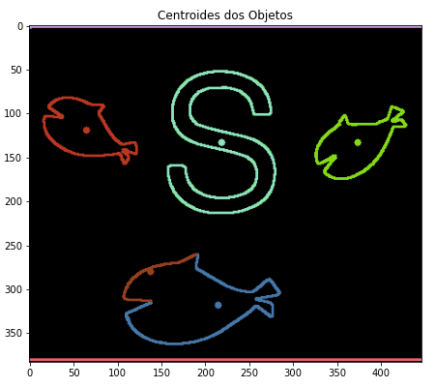
Momentos

